Slide 1
Scoprirsi o nascondersi:
i due volti dell’amicizia

Slide 2
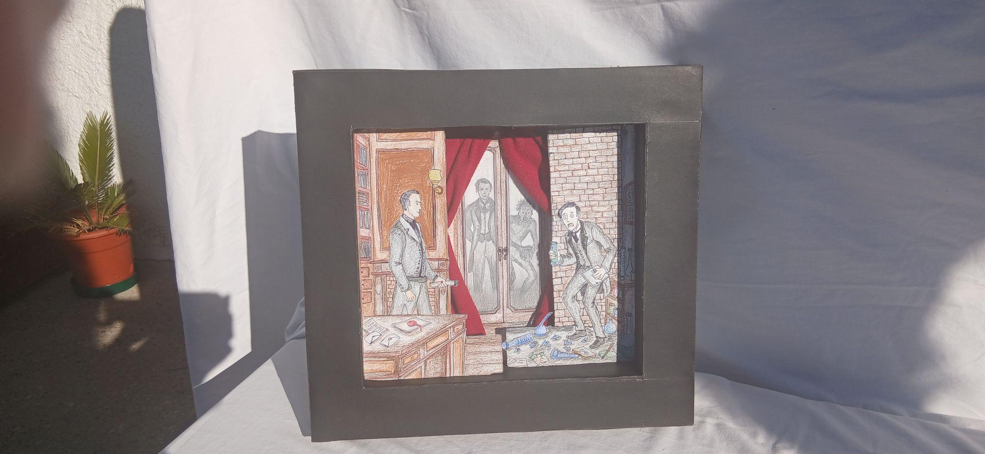

Slide 3
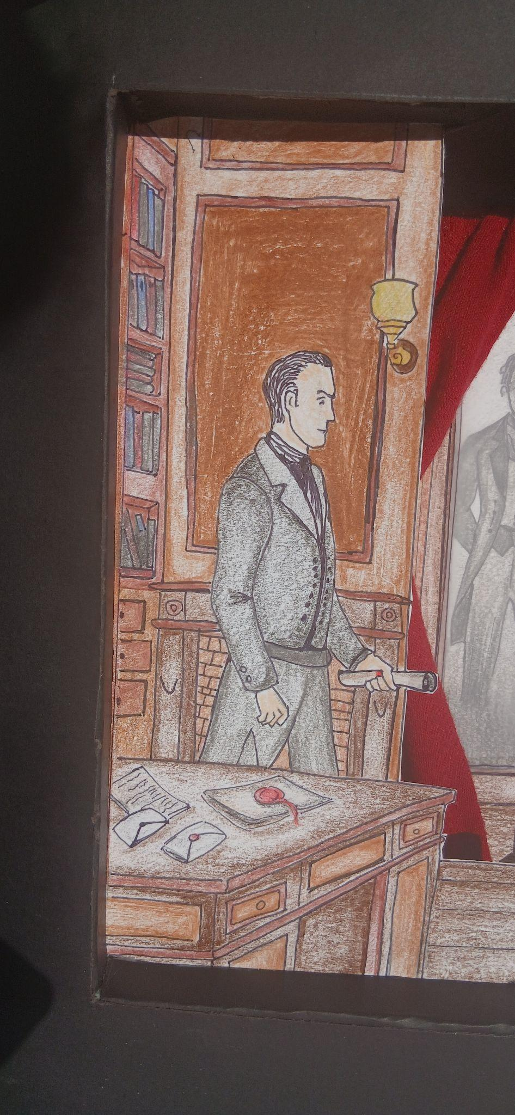


Slide 4
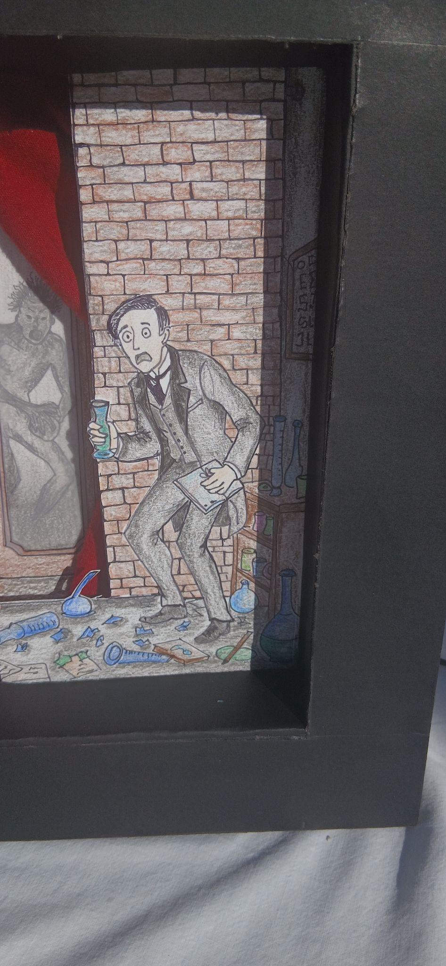

Slide 5
